Slide 1
INFORMATIKA VA AXBOROT TEXNOLOGIYALARI
9-sinf
Mavzu:
Pythonda satrlar bilan ishlash

Slide 2
Dars rejasi
Pythonda Satr tushunchasi
Satr orasidan qism satr qirqib olish
Satr uzunligini aniqlash

Slide 3
Pythonda satr tushunchasi
Satrlar – qo‘shtirnoq ichiga olingan Unicode kodidagi belgilar ketma-ketligi.
Satr – harf, son va belgilar hamda probeldan tarkib topgan belgilar ketmaketligi. Satrlarni o‘zgaruvchilar yordamida kiritish mumkin.
Pythonda satrlar bittalik va ikkitalik qo‘shtirnoqlar orqali beriladi. Satrlar ustida keng bajariladigan amallardan biri bu – birlashtirish amali.

Slide 4
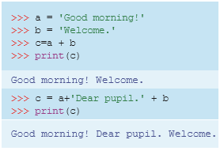
Satrlarni birlashtirish uchun + amali qo‘llaniladi.
Pythonda bitta so‘zni ekranga bir necha marta chiqarish imkoniyati mavjud bo‘lib, buning uchun uni bir marta yozishning o‘zi kifoya.

Slide 5
Satr orasidan qism satr qirqib olish
Satrdagi har bir belgining o‘z raqami bo‘lib, u belgining turgan o‘rnini anglatadi. Bunday raqam belgining turgan o‘rnini aniqlash yoki uni satrdan qirqib olish uchun kerak bo‘ladi. Pythonda satrdagi belgilarni raqamlash 0 dan boshlanadi va bu raqam indeks deb ataladi.

Slide 6
a[index] – a satrdagi indexda turgan belgini qirqib oladi.
a[:end] – a satrdan 0 indeksdan boshlab end indeksgacha bo‘lgan belgilar ketma-ketligini qirqib oladi;
a[start:end] – a satrdan start indeksdan boshlab end indeksgacha bo‘lgan belgilar ketma-ketligini qirqib oladi;
a[start:] – a satrdan start indeksdan boshlab oxirigacha bo‘lgan belgilar ketma-ketligini qirqib oladi;
a[start:end:step] – a satrdan step qadam bilan start indeksdan boshlab end indeksgacha bo‘lgan belgilar ketma-ketligini qirqib oladi.

Slide 7
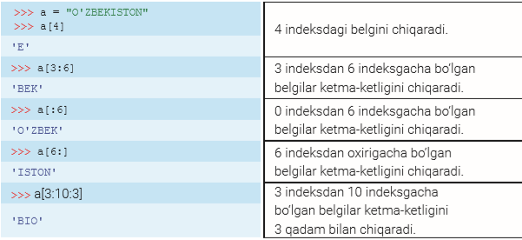
Dasturda qism satrlarni belgilashga misollar

Slide 8
Satr uzunligini aniqlash
Satr uzunligini len() funksiyasi yordamida aniqlash mumkin. Phyton barcha belgi va probellar sonini o‘zi hisoblab chiqaradi.

Slide 9
Yodda saqlang!
Satr – harf, son va belgilar hamda probeldan tarkib topgan belgilar ketma-ketligi.
Satrdan nafaqat belgi, balki qism satrni ham qirqib olish mumkin.
Satr uzunligini len() funksiyasi yordamida aniqlash mumkin. Phyton barcha belgi va probellar sonini o‘zi hisoblab chiqaradi.

Slide 10
Mustaqil bajarish uchun topshiriqlar
1. “gul”, “is”, “ton” qism so‘zlaridan so‘z yasang.
2. Ismingizni ekranga 5 marta chiqarish dasturini tuzing.
3. Sinf (masalan, 9) vа ism (masalan, Dilshod) foydalanuvchi tomonidan kiritiladi. “Меn 9-sinf o‘quvchisi – Dilshodman” satrini chiqaruvchi dastur chizing.

